Slide 1
Stacionárius és instacionárius áramlás

Slide 2
Az áramlás láthatóvá tétele
Folyadék esetén:
A folyadék felszínén úszó kisebb vagy nagyobb tárgyak.
A folyadékkal azonos sűrűségű festék bevezetése.
Vízbontással előállított hidrogénbuborékok.
Gázok esetén
Füst bevezetése.
A test felületére erősített pamutcsíkok (speciálisan a testek felülete mentén lezajló áramlások esetében)

Slide 3
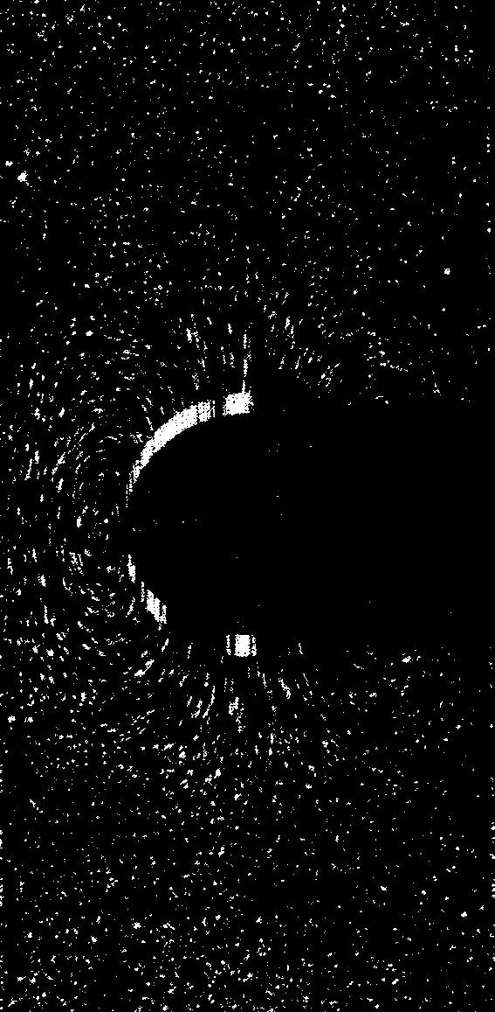

Két áramlás
Azonos folyadék (glicerin).
Azonos test (gömb).
Azonos áramlási sebesség.
Aprószemcsés, fényvisszaverő anyaggal láthatóvá tett, áramló glicerinrészecskék
Aprószemcsés, fényvisszaverő anyaggal láthatóvá tett, áramló glicerinrészecskék
Mégis, mi a különbség?
Gömb
Gömb
A fényképezőgép az áramlás sebességével annak irányában mozog, a gömb pedig áll.
A fényképezőgép és a gömb ugyanazon koordinátarendszerben egymáshoz képest mozdulatlan.
Az idő múlásával az áramlási kép folyamatosan változik, az áramlás instacionárius
Az idő múlásával az áramlási kép nem változik, az áramlás stacionárius
Az egyetlen különbség a vonatkoztatási rendszer megválasztása!

Slide 4
Stacionárius áramlás
Általános értelemben egy jelenség akkor stacionárius, ha egyetlen jellemzője sem változik az idő függvényében.
Az áramlástanban stacionárius áramlásról akkor beszélünk, ha a lokális gyorsulás zérus.
A konvektív gyorsulás a stacionárius áramlásban is lehet zérustól különböző!

Slide 5
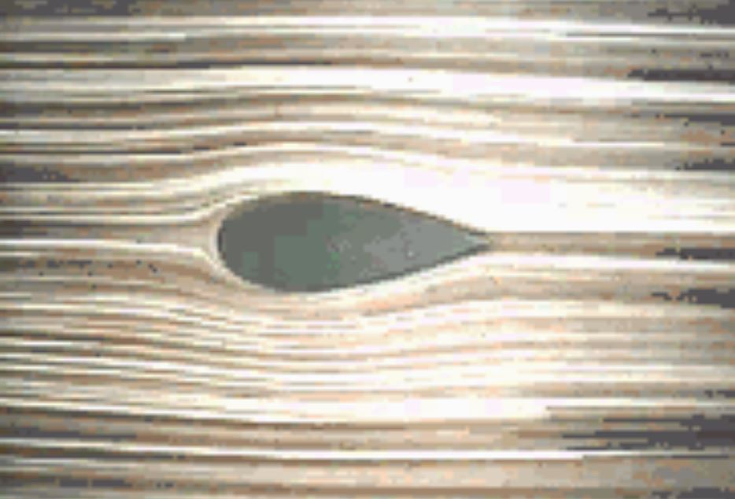
Stacionárius áramlás
Általános értelemben egy jelenség akkor stacionárius, ha egyetlen jellemzője sem változik az idő függvényében.
Az áramlástanban stacionárius áramlásról akkor beszélünk, ha a lokális gyorsulás zérus.
A konvektív gyorsulás a stacionárius áramlásban is lehet zérustól különböző!
Egy nyugalomban lévő profil körül lezajló, láthatóvá tett, áramlásról, egy – a profilhoz képest – mozdulatlan fényképezőgéppel készített kép.
Notes:
,

Slide 6
Stacionárius áramlás
Általános értelemben egy jelenség akkor stacionárius, ha egyetlen jellemzője sem változik az idő függvényében.
Az áramlástanban stacionárius áramlásról akkor beszélünk, ha a lokális gyorsulás zérus.
A konvektív gyorsulás a stacionárius áramlásban is lehet zérustól különböző!
A fényképen megfigyelhető, a profilt kikerülő, vonalak jellemzője, hogy bármely pontban az ott érvényes sebességvektor az adott vonalnak érintője. Az áramlásban ilyen tulajdonsággal bíró vonalakat áramvonalnak nevezik.
Egy nyugalomban lévő profil körül lezajló, láthatóvá tett, áramlásról, egy – a profilhoz képest – mozdulatlan fényképezőgéppel készített kép.

Slide 7
Stacionárius áramlás
Általános értelemben egy jelenség akkor stacionárius, ha egyetlen jellemzője sem változik az idő függvényében.
Az áramlástanban stacionárius áramlásról akkor beszélünk, ha a lokális gyorsulás zérus.
A konvektív gyorsulás a stacionárius áramlásban is lehet zérustól különböző!
A fényképen megfigyelhető áramvonalak egybe esnek a láthatóvá tett folyadékrészecskék által befutott útvonallal, aminek a neve az áramlástanban: pályagörbe
A fényképen megfigyelhető áramlásban kiválasztott tetszőleges ponton az egymást követő időpontokban áthaladt részecskék egy későbbi időpontban elfoglalt helyzetét összekötő görbe (nyomvonal) megegyezik az adott ponton átmenő áramvonallal.

Slide 8
Stacionárius áramlás
Általános értelemben egy jelenség akkor stacionárius, ha egyetlen jellemzője sem változik az idő függvényében.
Az áramlástanban stacionárius áramlásról akkor beszélünk, ha a lokális gyorsulás zérus.
A konvektív gyorsulás a stacionárius áramlásban is lehet zérustól különböző!
A fényképen megfigyelhető áramvonalak egybe esnek a láthatóvá tett folyadékrészecskék által befutott útvonallal is, aminek a neve az áramlástanban: pályagörbe
A fényképen megfigyelhető áramlásban kiválasztott tetszőleges ponton az egymást követő időpontokban áthaladt részecskék egy későbbi időpontban elfoglalt helyzetét összekötő görbe (nyomvonal) megegyezik az adott ponton átmenő áramvonallal.

Slide 9
Instacionárius áramlás
Általános értelemben egy jelenség akkor instacionárius, ha van legalább egy olyan jellemzője mely változik az idő függvényében.
Az áramlástanban instacionáriusnak nevezik az olyan áramlást, melyben a lokális gyorsulás NEM zérus.
A konvektív gyorsulás lehet zérus, de lehet attól különböző is!

Slide 10
Az instacionárius és a stacionárius áramvonal kapcsolata
Pillanatnyi sebesség
Instacionárius rendszerben érvényes pillanatnyi sebesség
Instacionárius rendszerben érvényes pillanatnyi sebesség
A „mozgó” (instacionárius) rendszerben érvényes sebességet úgy lehet meghatározni, hogy a nyugvó (stacionárius) rendszerben érvényes pillanatnyi sebességből pontról pontra ki kell vonni a két vonatkoztatási rendszer sebessége közötti különbséget, ami az áramlás sebessége a nyugvó rendszerben. A műveletet vektoriálisan kell elvégezni!
Az instacionárius rendszerben érvényes sebességvektorokhoz húzott érintőgörbék az instacionárius rendszerben érvényes áramvonalak.
Áramvonal az instacionárius rendszerben
Áramvonal a stacionárius rendszerben
Névleges áramlási sebesség

Slide 11
A pályagörbe szerkesztése az instacionárius áramlásban
A szerkesztést folytatva megkapható az instacionárius rendszerben elhelyezkedő pontnak a nyugalomban lévő rendszerből megfigyelt teljes pályagörbéje, egészen a saját vonatkoztatási rendszeréhez viszonyított teljes nyugalomba kerülésig.
A pálya a részecske útvonalát mutatja.
A pillanatnyi elmozdulás mindig az aktuális áramvonal érintőjének irányában történik!
Az áramlásba helyezett profil és annak instacionárius áramvonal-rendszere a megfigyelőhöz képest elmozdul.
A megfigyelő eredeti helyzete a profil által generált mozgás kezdete előtt.
Az áramlásba helyezett profil és annak instacionárius áramvonal-rendszere.
A szerkesztés kezdőpontja (tetszőleges!)
Az egymáshoz kapcsolódó sebességvektorok a pályagörbét rajzolják meg.

Slide 12
A nyomvonal szerkesztése az instacionárius áramlásban
A nyomvonal:
egy térben rögzített ponton áthaladt részecskék által egy adott pillanatban elfoglalt pontokat összekötő görbe vagy,
egyazon térbeli pontból, különböző időpillanatokban elindult pályagörbék végpontjait egy időpillanatban összekötő görbe.
Térben rögzített megfigyelési pont!
A pillanatnyi elmozdulás iránya mindig megegyezik a kijelölt ponton átmenő áramvonal érintőjének irányával
A nyomvonal.
A profil aktuális pozíciója.
-Δt
-2Δt
-3Δt
-4Δt
-5Δt

Slide 13
Egy adott áramlástani probléma esetén mindig meg kell vizsgálni, hogy létezik-e olyan vonatkoztatási rendszer, melyből szemlélve az adott áramlástani jelenséget, az stacionáriusnak tekinthető.
Ha létezik ilyen koordinátarendszer, akkor azt célszerű választani, mert minden számítás lényegesen egyszerűbb.
A stacionáriusnak tekinthető áramlásban az áramvonal, a pálya és a nyomvonal egybe esik.

Slide 14
Ellenőrző kérdések (1)
Milyen módon lehet láthatóvá tenni a folyadékok és gázok áramlását?
Mit értünk stacionárius jelenség alatt?
Mi a feltétele annak, hogy egy áramlástani jelenséget stacionáriusnak lehessen tekinteni?
Mikor instacionárius a egy jelenség vagy folyamat?
Igaz-e az, hogy egy áramlástani jelenség csak akkor stacionárius, ha a konvektív gyorsulás zérus?
Igaz-e az a kijelentés, hogy bizonyos feltételek mellett ugyanazon áramlás lehet stacionárius vagy instacionárius? Indokolja a választ!
Mit értünk áramvonal alatt?
Mit értünk pályagörbe alatt?
Mit értünk nyomvonal alatt?

Slide 15
Ellenőrző kérdések (2)
Milyen módon lehet láthatóvá tenni a folyadékok és gázok áramlását?
Mit értünk stacionárius jelenség alatt?
Mi a feltétele annak, hogy egy áramlástani jelenséget stacionáriusnak lehessen tekinteni?
Mikor instacionárius a egy jelenség vagy folyamat?
Igaz-e az, hogy egy áramlástani jelenség csak akkor stacionárius, ha a konvektív gyorsulás zérus?
Igaz-e az a kijelentés, hogy bizonyos feltételek mellett ugyanazon áramlás lehet stacionárius vagy instacionárius? Indokolja a választ!
Mit értünk áramvonal alatt?
Mit értünk pályagörbe alatt?
Mit értünk nyomvonal alatt?
Milyen különleges tulajdonsága van a stacionárius áramlásnak a pálya, a nyomvonal és az áramvonal szempontjából?
Milyen fontos tulajdonsága van az instacionárius áramlás áramvonalainak körüláramlott testek esetén?

